Slide 1

[ ]
Football Agora
[우리만의 풋살스토리를 직접 기록하고 공유할 수 있는 플랫폼]
Team Adios

Slide 2
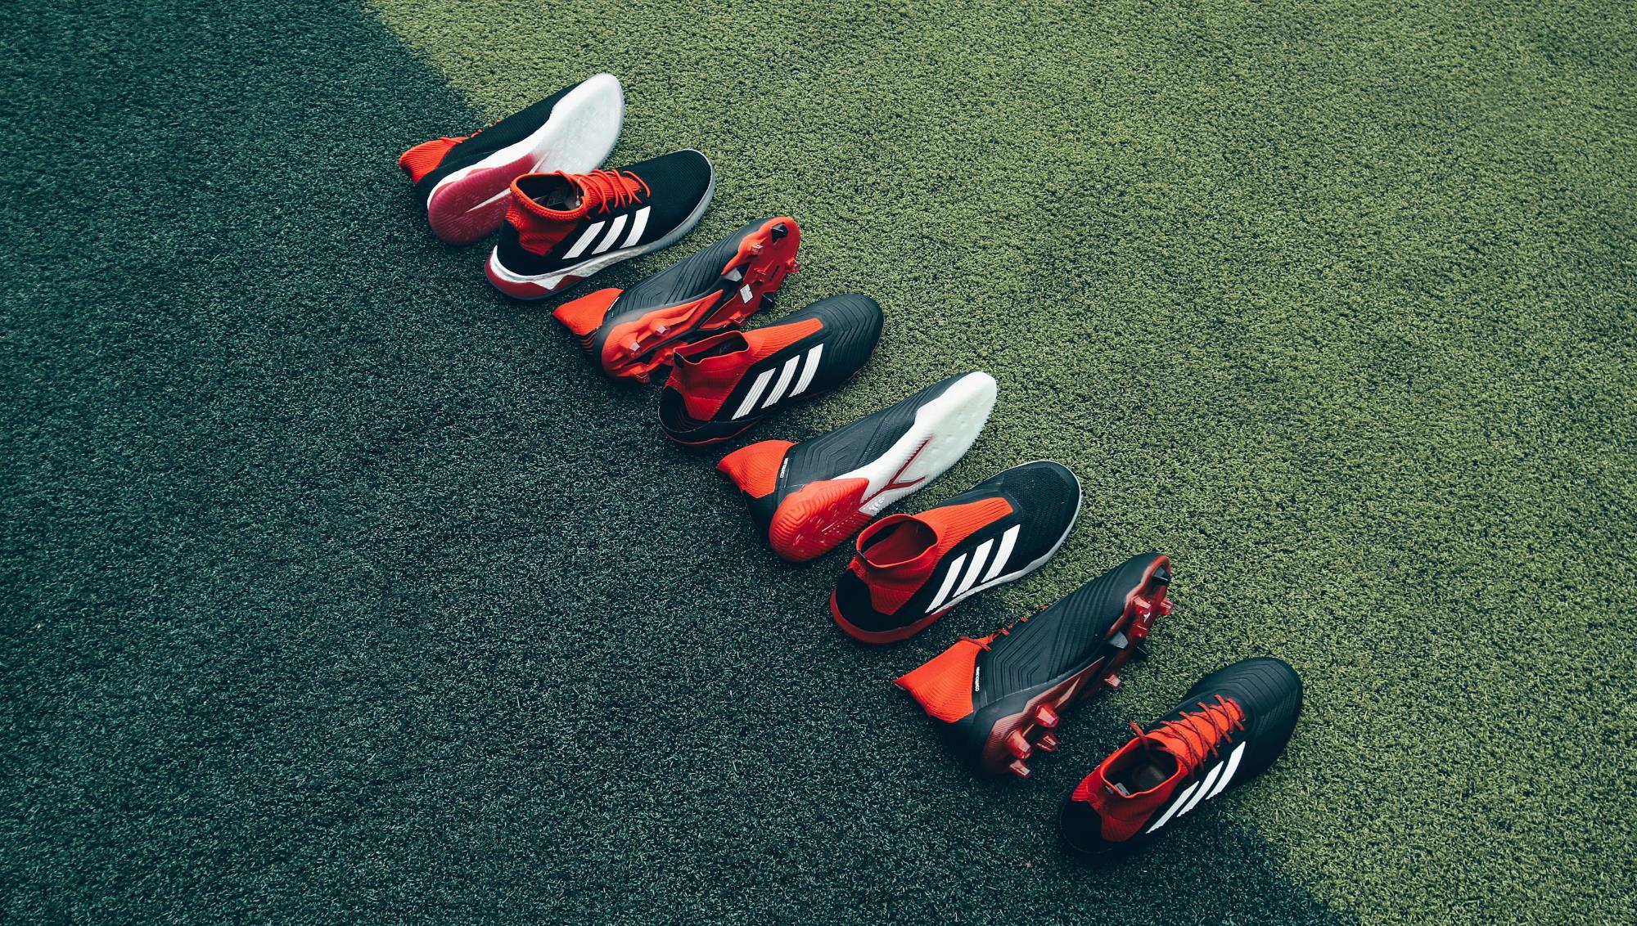
1. 개요
3. 개발 상세
5. 결과
프로젝트 소개
서비스 기획 배경
팀원 소개
서비스 기능 상세
웹서비스 개발 i) 유저기능
Ii) 서비스 기능
결과물
추후 과제
2. 기획 및 추진 계획
4. 주요 기능
6. 부록
WBS
기획자료
DB 아키텍처
1) 영상분석
2) llm & Chatbot
3) 모델 서빙 및배포
개발 환경 및 라이브러리
참고문헌 / data 출처

Slide 3
1
개요

Slide 4


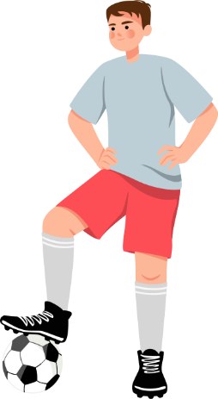
서비스 기획 배경
김하니(24세,대학생):
풋살에 이제 관심을 가지기 시작했는데…
규칙이나 잘하는 법을 모르겠어
이민호(34세, 풋살동호인):
프로 스카우터처럼 나도 내 경기를 분석하고
피드백해서 실력을 키우고싶어!!

Slide 5

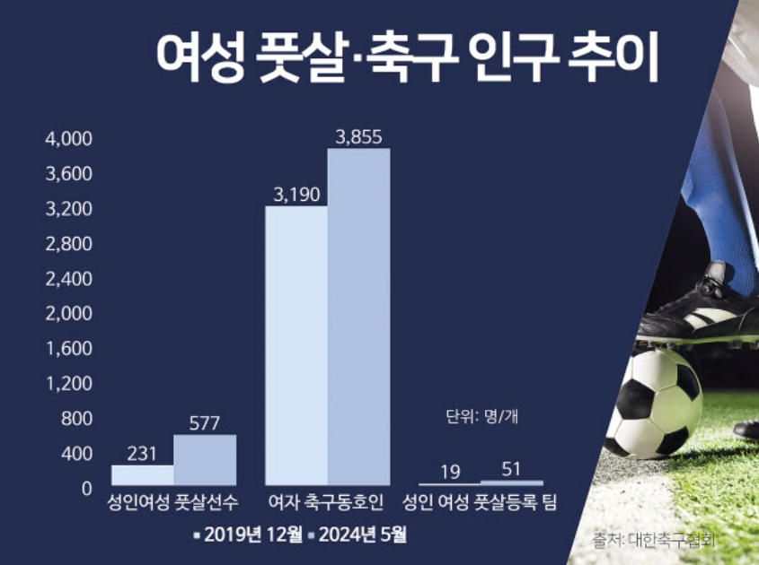

서비스 기획 배경
1
기획배경
풋살 수요 증가
Notes:
문제:
축구, 풋살과 연관된 사이트 중 매칭 프로그램이
활성화 되어 가고 있음
바로매치나 플랩풋볼 등 모르는 팀들끼리 매칭을
시켜주고, 용병을 관리하는 웹 사이트는 다양하고
잘 운영되고 있다.
그러나 웹사이트는 선수,팀관리의 기능이 있지만
그 기능 또한 선수 등록, 삭제 기능만 있고,
사용자들이 적극적으로 사용하지 못함
그리고 일회성으로 운영되어 팀의 경기 기록을 바탕으로
커뮤니티가 활성화 되어있지 않음
슬라이드를 두 개로 해서 문제점 다루든가(현재 슬라이드)
슬라이드 하나에 두 개 정도 넣어서 다루기(다음 슬라이드)
풋살 시장 증가 추세 -> 시스템 등은 변화 없음(비슷한 서비스 없음) -> 어떠한 이유로**수요 있음 // 필요로 함
** 수요조사를 한 적은 없을테니, 현재 풋살 스토리를 가장 흔히 기록하는 플랫폼이 인스타라면 해시태그 확인하기 ex. #풋살스토리 해시태그 게시물 수가 1만 개다 -> 풋살 스토리를 기록하고 싶어하는 수요가 분명하다~ 보여줌

Slide 6
서비스 기획 배경
2
기획배경 및 기대효과
이미지 딥러닝 기술을 활용해서
팀 경기 영상분석 서비스를 제공함에 따라
풋살을 하는 일반인 팀에서도 각 포지션에 따른 경기 분석을 통해
팀 경기를 피드백하고 팀 커뮤니티를 보다 활성화 시킬 수 있다.
팀 생성 & 매칭
및
커뮤니티
거대언어 모델 기반 생성형 AI 챗봇을 제공하여
풋살을 처음 접하는 사람들도 궁금한 점을
쉽게 물어보고 해소할 수 있도록
진입장벽을 낮출 수 있다.
경기영상분석
풋살 가이드 챗봇
Notes:
문제:
축구, 풋살과 연관된 사이트 중 매칭 사이트가 다양하게 활성화가 되어있는데
기존 사이트에는
그러나 웹사이트는 선수,팀관리의 기능이 있지만
그 기능 또한 선수 등록, 삭제 기능만 있고,
사용자들이 적극적으로 사용하지 못함
그리고 일회성으로 운영되어 팀의 경기 기록을 바탕으로
커뮤니티가 활성화 되어있지 않음
슬라이드를 두 개로 해서 문제점 다루든가(현재 슬라이드)
슬라이드 하나에 두 개 정도 넣어서 다루기(다음 슬라이드)
풋살 시장 증가 추세 -> 시스템 등은 변화 없음(비슷한 서비스 없음) -> 어떠한 이유로**수요 있음 // 필요로 함
** 수요조사를 한 적은 없을테니, 현재 풋살 스토리를 가장 흔히 기록하는 플랫폼이 인스타라면 해시태그 확인하기 ex. #풋살스토리 해시태그 게시물 수가 1만 개다 -> 풋살 스토리를 기록하고 싶어하는 수요가 분명하다~ 보여줌

Slide 7
프로젝트 소개
프로젝트명 | Football Agora Project
기획 목표 | 자신만의 풋살 스토리를 직접 기록하며 공유할 수 있는 장을 마련해주는 서비스 남녀노소 구분없이 누구든지 풋살 문화에 쉽게 접근할 수 있도록 풋살 특화 생성형 ai 서비스 제공
투입 인원 및 소요 기간 | 총 8명 / 48일 (24.05. 17~ 24.07.03)
주요 기능
Web 배포, 깃 허브 | http://13.209.235.183/, https://github.com/pladata-encore/DA34-final-Football_Agora.git
영상분석
풋살 가이드 챗봇
팀 경기 유동 히트맵
공식 한국 풋살 규정 안내
선수별 볼 점유율
풋살 칼럼 (대회 안내, 부상 대처법 등)
패스맵
국내 지역별 풋살장 위치 정보 제공
제작자(아디오스 팀) 정보 제공
Notes:
문제:
축구, 풋살과 연관된 사이트 중 매칭 프로그램이
활성화 되어 가고 있음
바로매치나 플랩풋볼 등 모르는 팀들끼리 매칭을
시켜주고, 용병을 관리하는 웹 사이트는 다양하고
잘 운영되고 있다.
그러나 웹사이트는 선수,팀관리의 기능이 있지만
그 기능 또한 선수 등록, 삭제 기능만 있고,
사용자들이 적극적으로 사용하지 못함
그리고 일회성으로 운영되어 팀의 경기 기록을 바탕으로
커뮤니티가 활성화 되어있지 않음
슬라이드를 두 개로 해서 문제점 다루든가(현재 슬라이드)
슬라이드 하나에 두 개 정도 넣어서 다루기(다음 슬라이드)
풋살 시장 증가 추세 -> 시스템 등은 변화 없음(비슷한 서비스 없음) -> 어떠한 이유로**수요 있음 // 필요로 함
** 수요조사를 한 적은 없을테니, 현재 풋살 스토리를 가장 흔히 기록하는 플랫폼이 인스타라면 해시태그 확인하기 ex. #풋살스토리 해시태그 게시물 수가 1만 개다 -> 풋살 스토리를 기록하고 싶어하는 수요가 분명하다~ 보여줌

Slide 8








Adios Team
영상분석팀
개발팀
김성일
임경란
손명준
챗봇팀
정현수
서한울 (팀장님)
강동욱
신대근
강민지

Slide 9








Adios Team
LLM 팀
R&R
영상 객체 인식 및 트래킹, 결과 가공,모듈 통합, Git 관리
기획, 데이터 전처리, Rag 파이프라인 구축
신대근
김성일
LLM 모델 fine-tuning, 모델 서빙, 튜닝 데이터 전처리, 크롤링
개인 단위 시각화, 코드 모듈화
영상분석팀
손명준
강민지
기획, 팀 단위 시각화,영상 전처리, 코드 모듈화
모델 fine-tuning, 모델 서빙, 데이터 전처리, 크롤링, 코드 모듈화, Git 관리
임경란
개 발 팀
강동욱
기획, DB모델링, AWS 배포
DB모델링, 웹서비스 개발, 모델 서빙, Git 관리
서한울
정현수

Slide 10
2
기획 및 추진 계획

Slide 11
프로젝트 진행 순서
기획
분석 / 설계
서비스 기획
요구사항 정리
데이터 정의 및 수집
WBS 작성
화면 설계
이행
핵심 기능 구현 (영상분석 · 챗봇 모델)
Git 연동
개발환경 구축
ERD 설계 및 DB 구축
일반 기능 구현 (회원가입 · 로그인 등)
AWS 서버 호스팅
서비스 배포
Notes:
문제:
축구, 풋살과 연관된 사이트 중 매칭 프로그램이
활성화 되어 가고 있음
바로매치나 플랩풋볼 등 모르는 팀들끼리 매칭을
시켜주고, 용병을 관리하는 웹 사이트는 다양하고
잘 운영되고 있다.
그러나 웹사이트는 선수,팀관리의 기능이 있지만
그 기능 또한 선수 등록, 삭제 기능만 있고,
사용자들이 적극적으로 사용하지 못함
그리고 일회성으로 운영되어 팀의 경기 기록을 바탕으로
커뮤니티가 활성화 되어있지 않음
슬라이드를 두 개로 해서 문제점 다루든가(현재 슬라이드)
슬라이드 하나에 두 개 정도 넣어서 다루기(다음 슬라이드)
풋살 시장 증가 추세 -> 시스템 등은 변화 없음(비슷한 서비스 없음) -> 어떠한 이유로**수요 있음 // 필요로 함
** 수요조사를 한 적은 없을테니, 현재 풋살 스토리를 가장 흔히 기록하는 플랫폼이 인스타라면 해시태그 확인하기 ex. #풋살스토리 해시태그 게시물 수가 1만 개다 -> 풋살 스토리를 기록하고 싶어하는 수요가 분명하다~ 보여줌

Slide 12
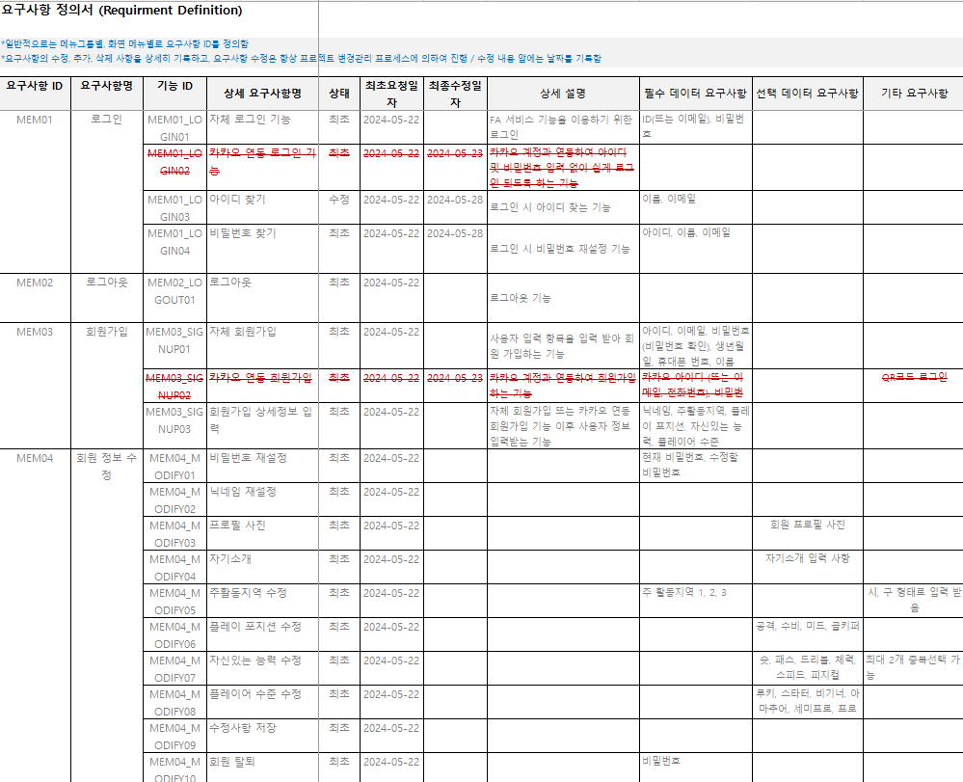
요구사항정의서
Notes:
서비스 소개 -> 서비스 구조 보여주기 ; 복수의 서비스가 아니라면 단일 서비스 내 기능 간 구조를 보여줘도 좋음

Slide 13
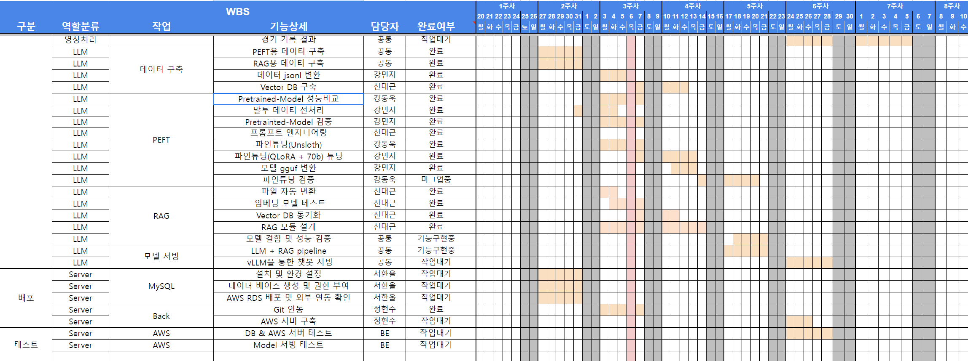
WBS
- 프로젝트 기간: 24.05.17~ 24.07.03
Notes:
문제:
축구, 풋살과 연관된 사이트 중 매칭 프로그램이
활성화 되어 가고 있음
바로매치나 플랩풋볼 등 모르는 팀들끼리 매칭을
시켜주고, 용병을 관리하는 웹 사이트는 다양하고
잘 운영되고 있다.
그러나 웹사이트는 선수,팀관리의 기능이 있지만
그 기능 또한 선수 등록, 삭제 기능만 있고,
사용자들이 적극적으로 사용하지 못함
그리고 일회성으로 운영되어 팀의 경기 기록을 바탕으로
커뮤니티가 활성화 되어있지 않음
슬라이드를 두 개로 해서 문제점 다루든가(현재 슬라이드)
슬라이드 하나에 두 개 정도 넣어서 다루기(다음 슬라이드)
풋살 시장 증가 추세 -> 시스템 등은 변화 없음(비슷한 서비스 없음) -> 어떠한 이유로**수요 있음 // 필요로 함
** 수요조사를 한 적은 없을테니, 현재 풋살 스토리를 가장 흔히 기록하는 플랫폼이 인스타라면 해시태그 확인하기 ex. #풋살스토리 해시태그 게시물 수가 1만 개다 -> 풋살 스토리를 기록하고 싶어하는 수요가 분명하다~ 보여줌

Slide 14
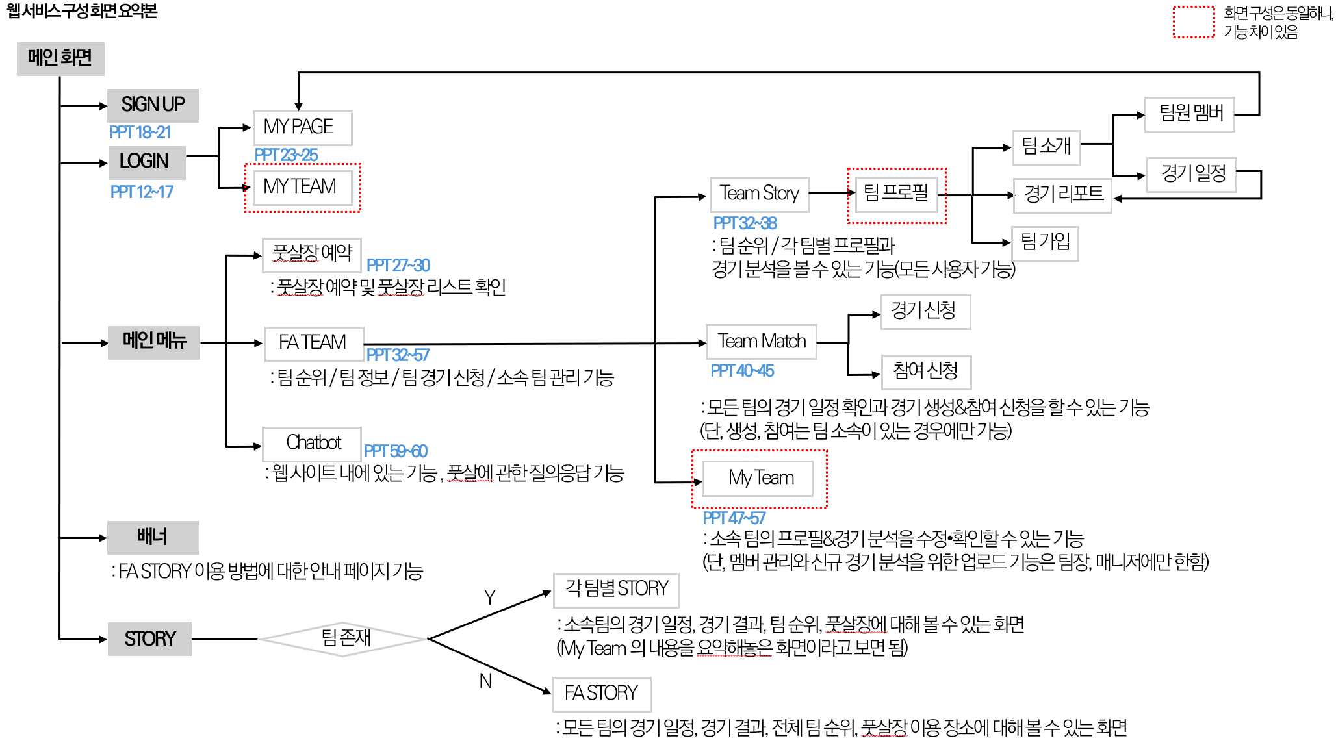
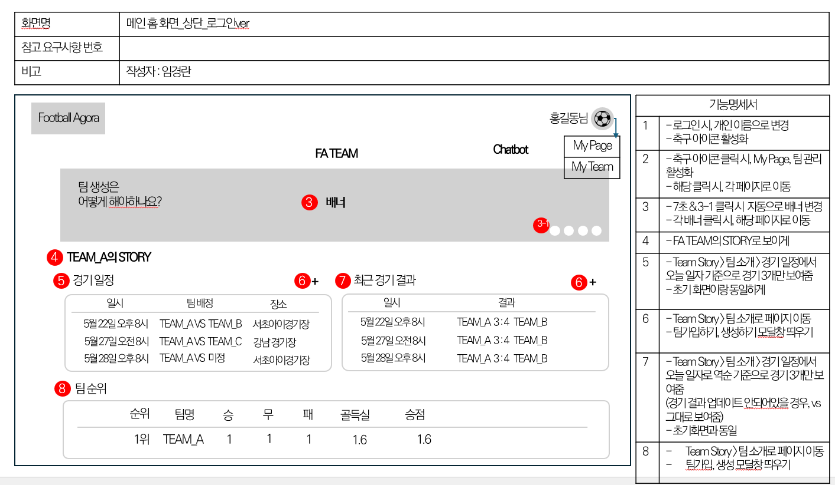
화면설계도
Notes:
서비스 소개 -> 서비스 구조 보여주기 ; 복수의 서비스가 아니라면 단일 서비스 내 기능 간 구조를 보여줘도 좋음

Slide 15
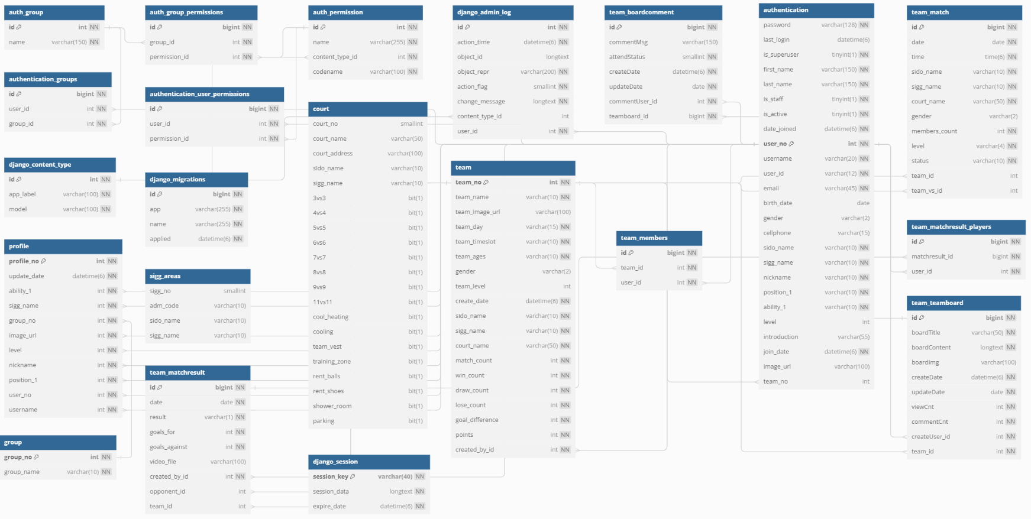
ERD

Slide 16
























개발 환경
#Front-end
#Server
#NLP
#Tool
#Back-end
#image-DL
#DB
Notes:
서비스 상세 소개 -> 각 기능 별 상세설명 ; ~기술을 통해 ~ 가능 / ~ 향상 등의 내용 담음

Slide 17













Django & Database & AWS 아키텍처
Client
Server
AWS EC2
W
S
G
I
U
R
L
MODEL
VIEW
TEMPLATE
Socket
binding
Request
W
S
G
I
MODEL
U
R
L
VIEW
TEMPLATE
Response
W
S
G
I
MODEL
AWS RDS
U
R
L
Static data
VIEW
TEMPLATE
Web
Browser
Web
Application
Server
Application
Data

Slide 18
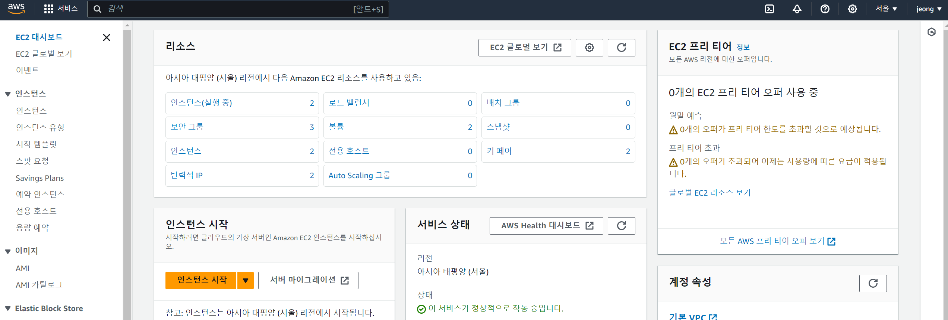
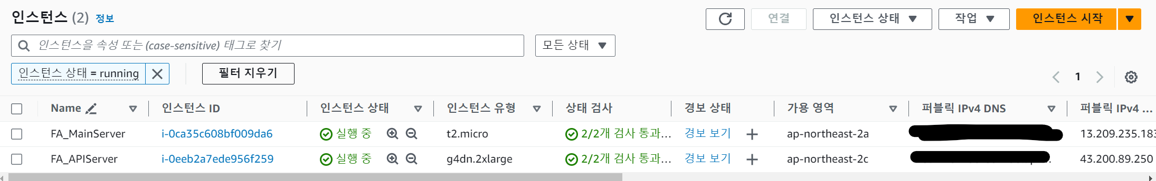
AWS instance
Notes:
서비스 소개 -> 서비스 구조 보여주기 ; 복수의 서비스가 아니라면 단일 서비스 내 기능 간 구조를 보여줘도 좋음

Slide 19
3
개발 상세

Slide 20
개발 환경 구축
URL 정의
페이지 | URL
My Team | 도메인/myteam/
My Team(My Page에서 접속) | 도메인/myteam/<int:team_id>/
팀 생성하기 | 도메인/create_team/
팀 가입하기 | 도메인/join_team/<int:team_id>/
팀 탈퇴(팀에 소속된 사용자) | 도메인/leave_team/
팀 삭제(팀장) | 도메인/delete_team/
팀 프로필 수정 | 도메인/update_team_profile/<int:pk>/
팀 리스트(팀이 없을때 보여지는 화면) | 도메인/team_list/
Team Match 화면 | 도메인/matches/
매치 생성 | 도메인/matches/create/
경기 참여 | 도메인/matches/join/<int:match_id>/
경기 리포트 작성 | 도메인/match_report/<int:team_id>/
경기 리포트 수정 | 도메인/match_report_edit/<int:result_id>/
나의 팀 경기일정 | 도메인/match_schedule/
Team Story 화면 | 도메인/team_story/
영상분석 | 도메인/video_analysis/<int:team_id>/
팀 게시판 목록 | 도메인/board/<int:team_id>/
게시판 생성 | 도메인/board/<int:team_id>/create/
게시글 내용 | 도메인/board/<int:team_id>/<int:pk>/
게시글 수정 | 도메인/board/<int:team_id>/<int:pk>/update/
게시글 삭제 | 도메인/board/<int:team_id>/<int:pk>/delete/
댓글 삭제 | 도메인/board/<int:team_id>/<int:pk>/comment_delete/
댓글 수정 | 도메인/board/<int:team_id>/<int:pk>/comment_update/
페이지 | URL
메인화면 | 도메인/
로그인 | 도메인/login/
로그아웃 | 도메인/logout/
회원가입 | 도메인/signup/
회원탈퇴 | 도메인/delete_user/
My Page | 도메인/mypage/
비밀번호 변경 | 도메인/password_change/
비밀번호 변경 완료 | 도메인/password_change/done/
아이디 찾기 | 도메인/find_id/
비밀번호 찾기(초기화) | 도메인/password_reset/
비밀번호 찾기(확인) | 도메인/reset/<uidb64>/<token>/
비밀번호 찾기(완료) | 도메인/password_reset/done/
페이지 | URL
챗봇 | 도메인/chatbot/
Notes:
서비스 소개 -> 서비스 구조 보여주기 ; 복수의 서비스가 아니라면 단일 서비스 내 기능 간 구조를 보여줘도 좋음

Slide 21
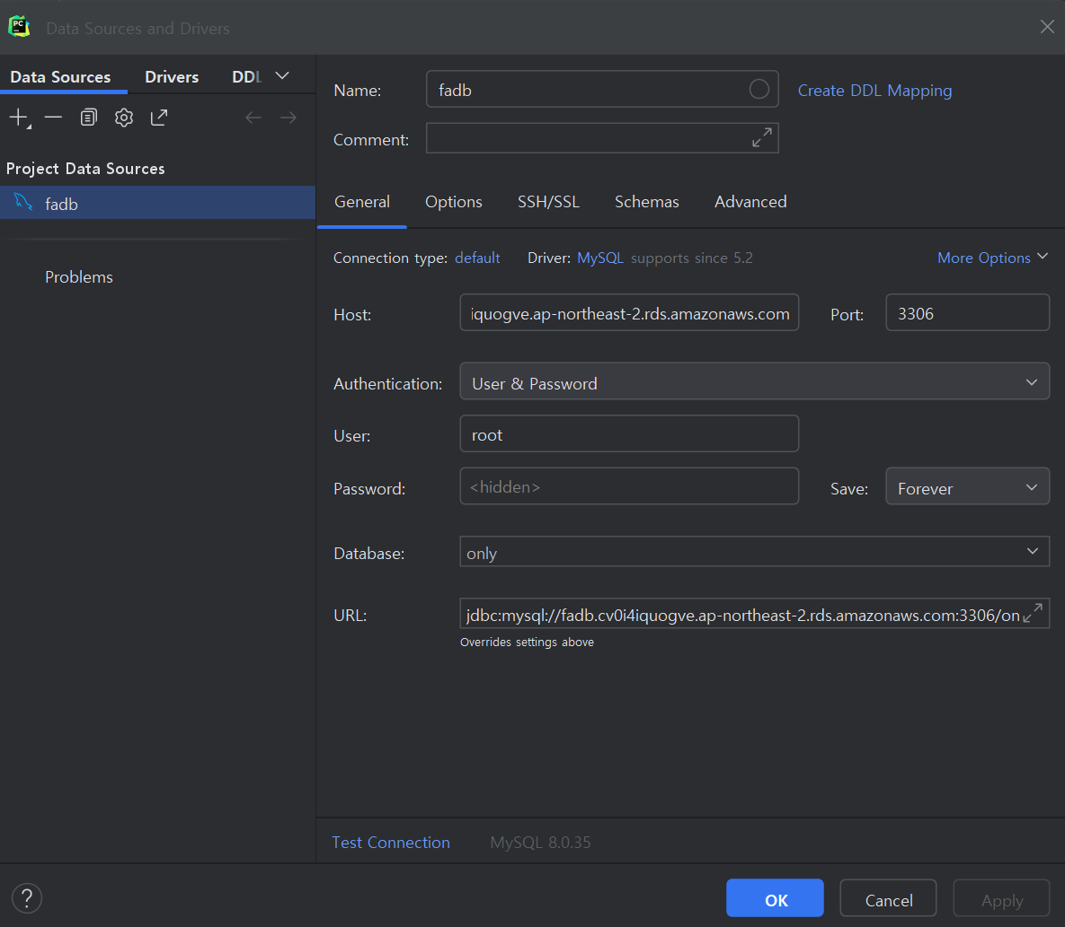
개발 환경 구축
Django
ㅇㅇㅇ
내용을 입력하세요
Pycharm
migrate
AWS DB 구축
내용을 입력하세요
models.py로 변환
- python manage.py inspectdb > myapp/models.py
- python manage.py makemigrations
- python manage.py migrate

Slide 22
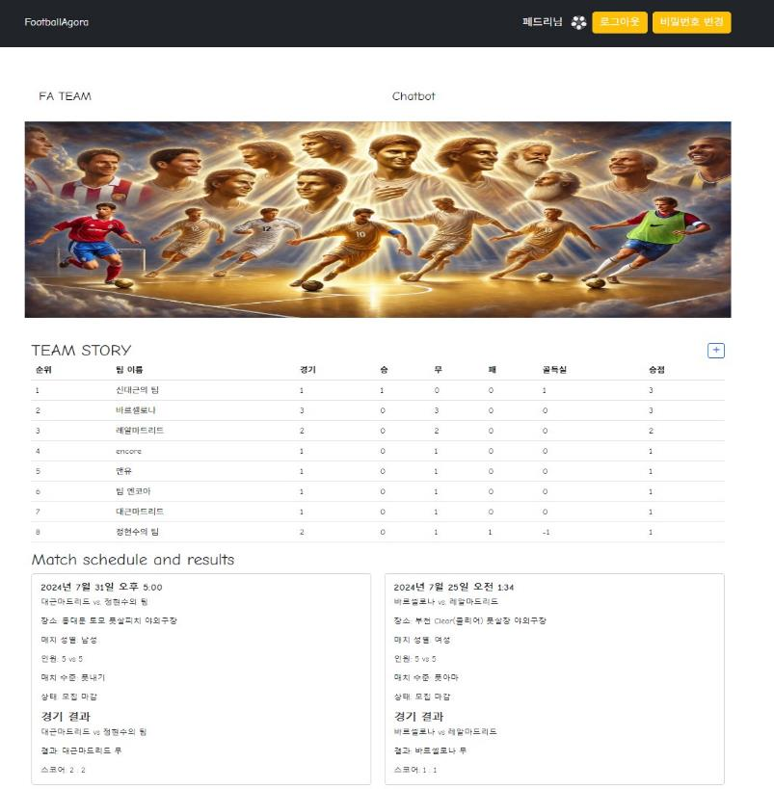
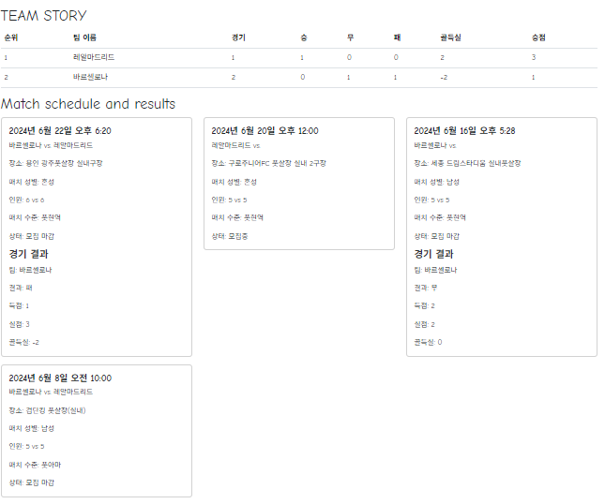
서비스 기능 구현
메인 화면
TEAM STORY
활용 용도: FA의 전체 팀들의 순위, 경기 일정 및 결과를 실시간으로 확인할 수 있다.
GET: TEAM STORY의 순위, 매치일정 및 결과, BBC해외축구 기사
GET: 팀 순위, 경기 일정 및 결과
Notes:
서비스 상세 소개 -> 각 기능 별 상세설명 ; ~기술을 통해 ~ 가능 / ~ 향상 등의 내용 담음

Slide 23
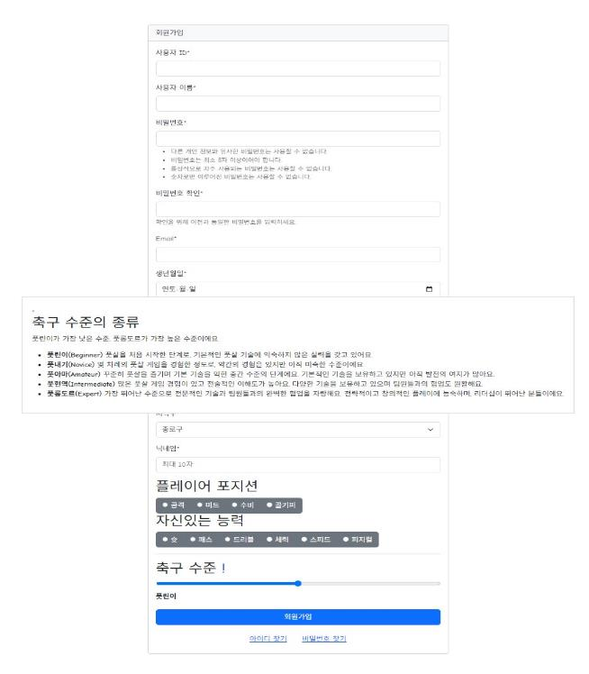
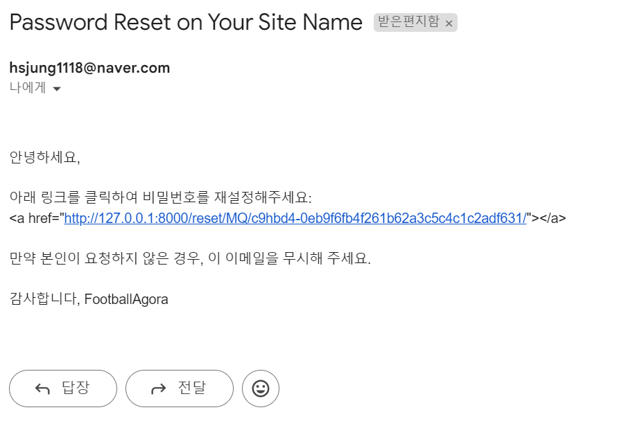
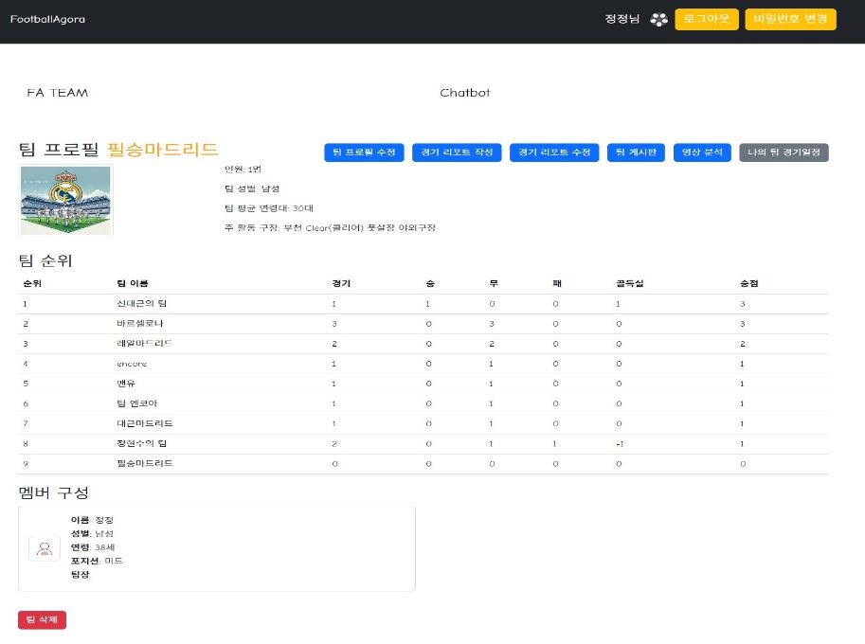
서비스 기능 구현
회원관리 (인증, 가입,탈퇴, 개인정보 업데이트)
팀 관리 (팀 생성 및 CRUD)
활용 용도: 웹페이지의 기본적인 회원관리시스템
활용 용도: 사용자가 팀을 생성, 가입하고, 탈퇴, 수정, 등 팀내에서의 다양한 기능 제공
POST 요청: 인증, 가입, 탈퇴, 업데이트
DjangoPasswordResetView로 회원 이메일 인증
POST: 팀 가입, 탈퇴, 삭제, 팀 프로필 수정
GET: 팀 목록 조회
Notes:
서비스 상세 소개 -> 각 기능 별 상세설명 ; ~기술을 통해 ~ 가능 / ~ 향상 등의 내용 담음

Slide 24
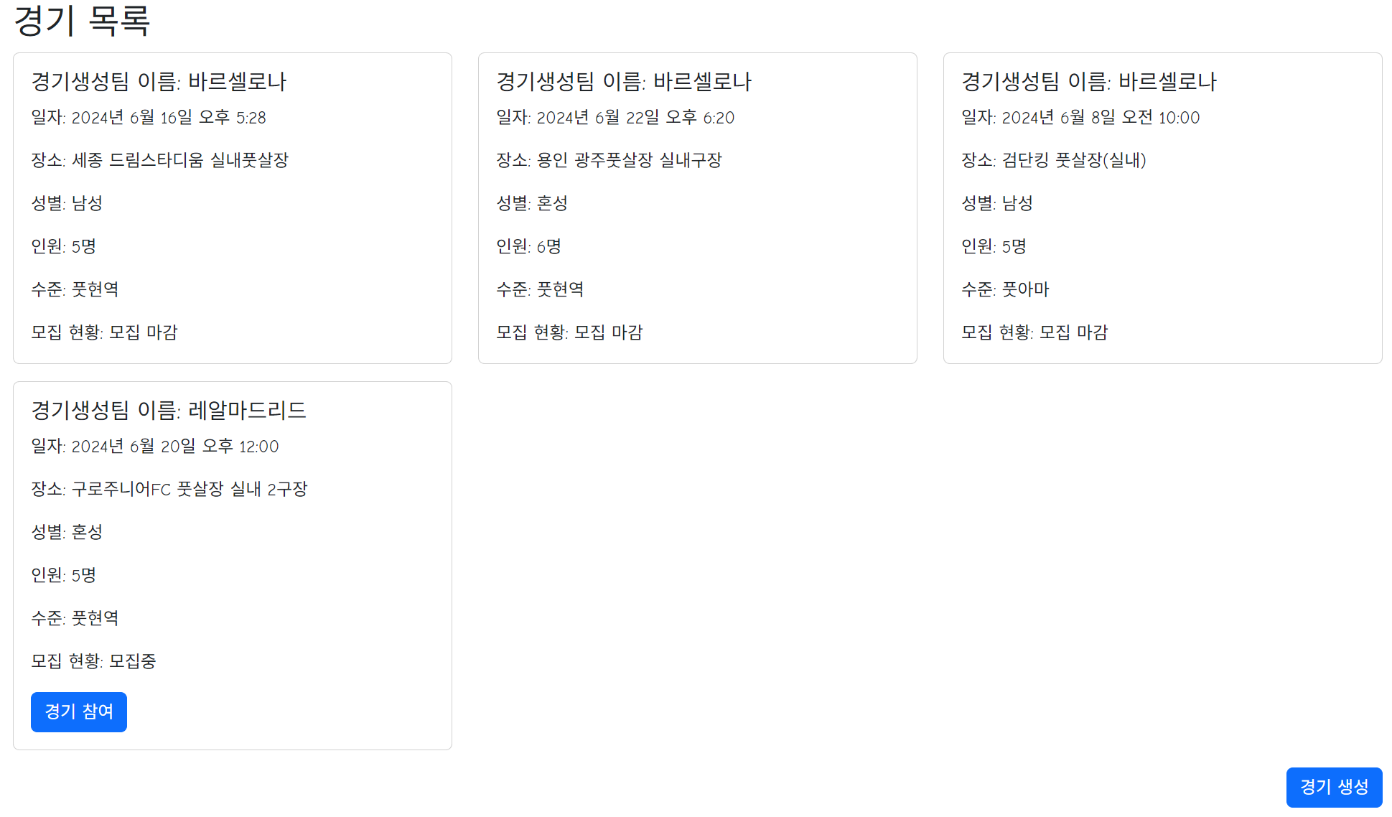
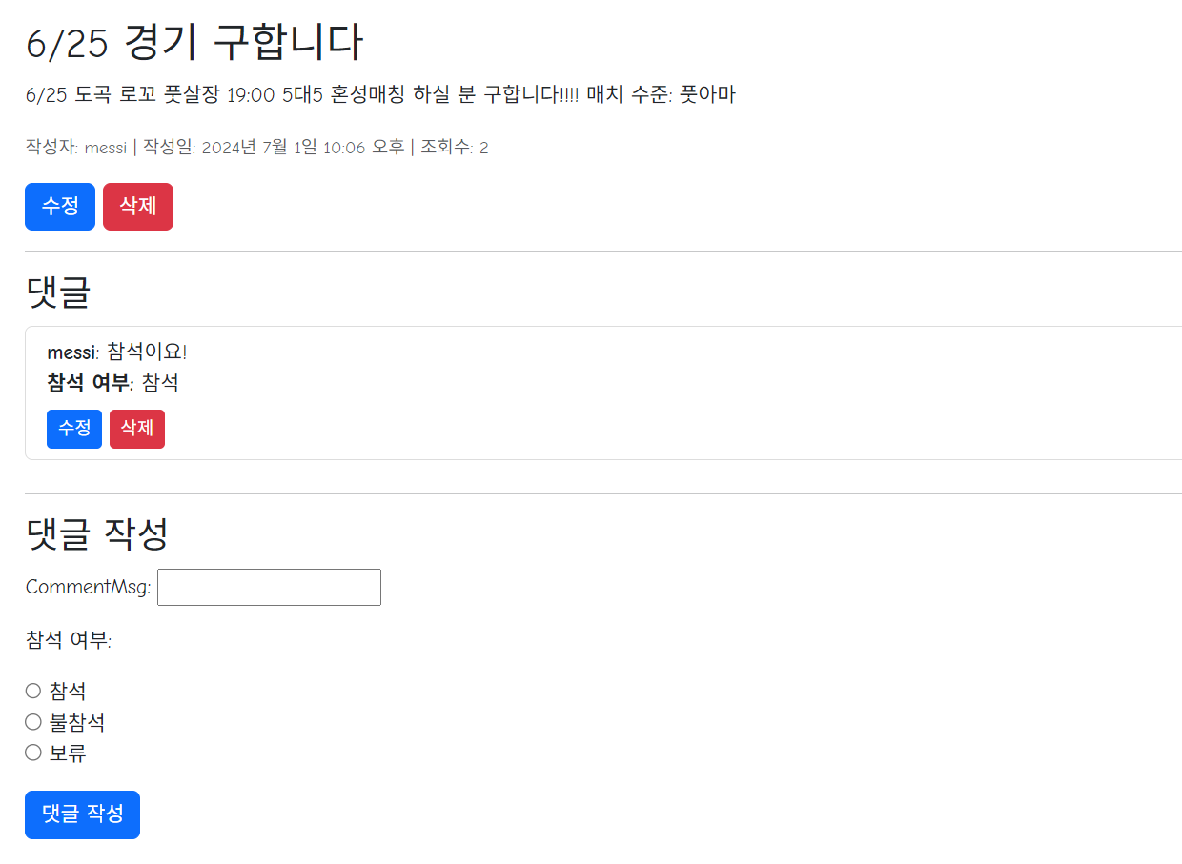
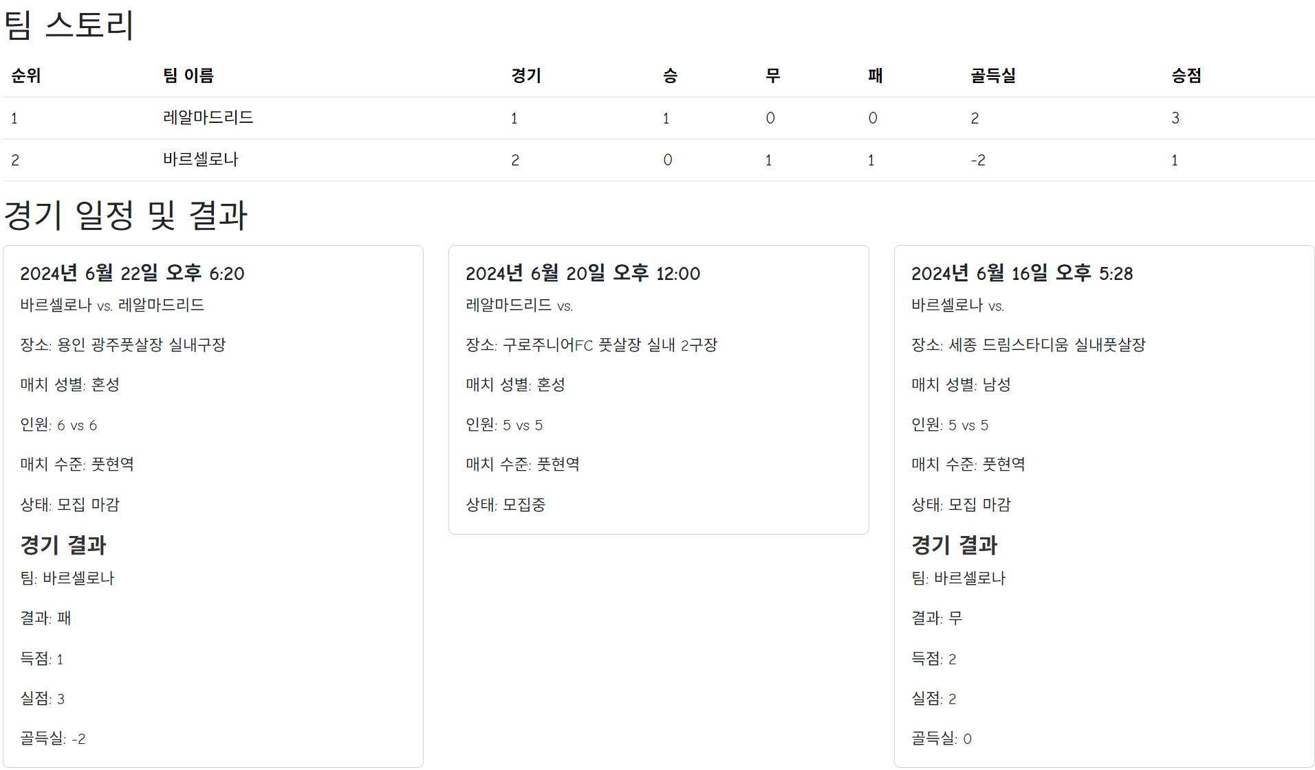
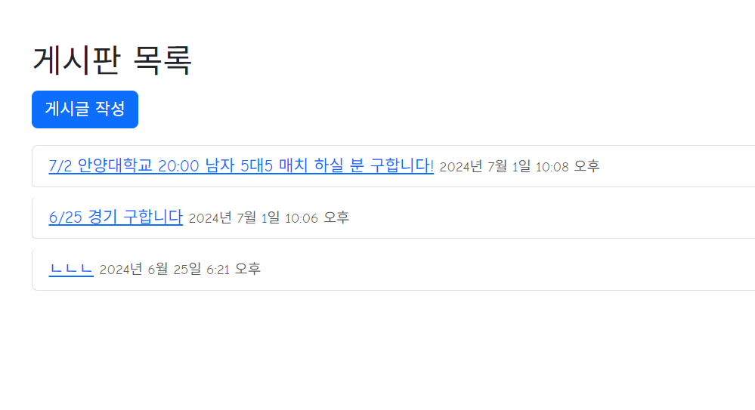
서비스 기능 구현
경기 매칭 생성 및 결과 업데이트
팀게시판
활용 용도: 경기 매칭을 성사하고, 경기 결과를 바탕으로 FA팀들 순위 업데이트
활용 용도: 경기에 참여할 팀멤버를 구하고, 같은 팀원끼리 소통의 장 마련
POST: 경기참여, 경기생성, 경기 리포트 작성
GET: 팀 순위, 경기 일정 및 결과
POST: 게시글 작성, 댓글 작성, 참석여부, 수정, 삭제
GET: 게시판 목록
Notes:
서비스 상세 소개 -> 각 기능 별 상세설명 ; ~기술을 통해 ~ 가능 / ~ 향상 등의 내용 담음

Slide 25
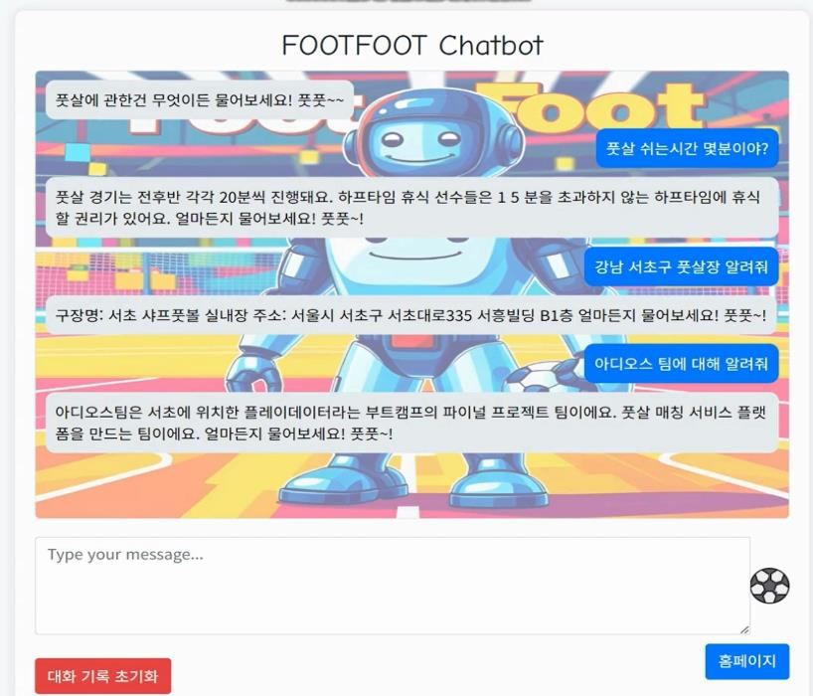
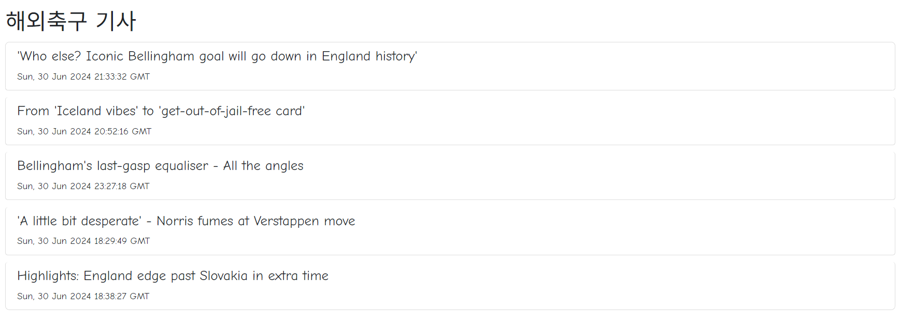
서비스 기능 구현
FA 서비스 이용관련 챗봇
RSS : 최신 해외축구 정보제공
활용 용도: 풋살에 접근성을 높이기 위한 챗봇
활용 용도: 사용자의 흥미를 돋울 해외축구기사 제공
Feedparser 모듈을 사용해 BBC 해외축구 기사 링크 연결
FastApi를 이용한 챗봇 모델 서빙, 화면 구축
Notes:
서비스 상세 소개 -> 각 기능 별 상세설명 ; ~기술을 통해 ~ 가능 / ~ 향상 등의 내용 담음

Slide 26
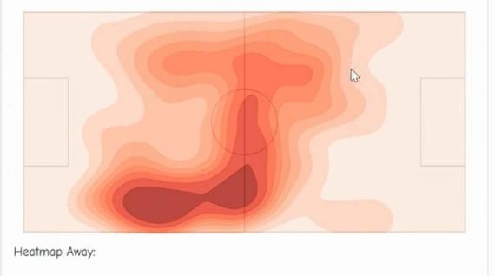
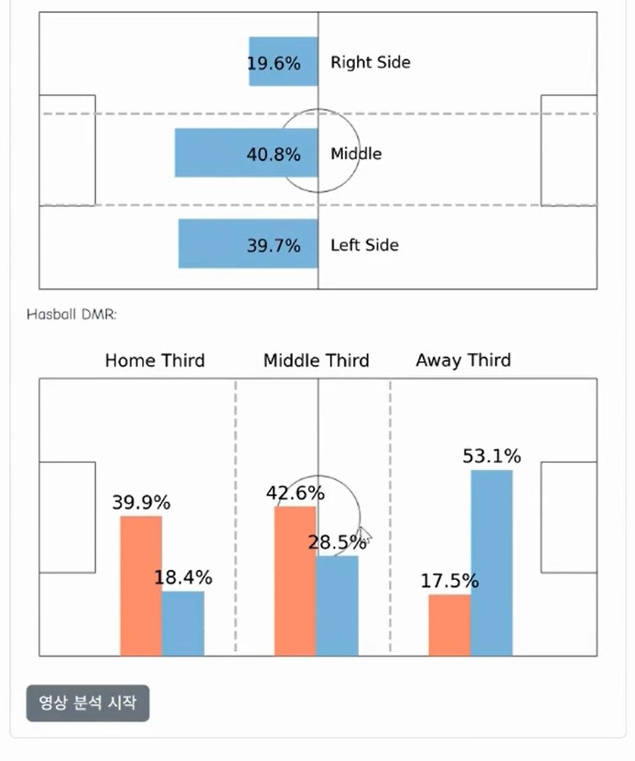
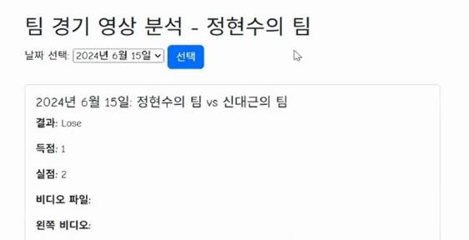
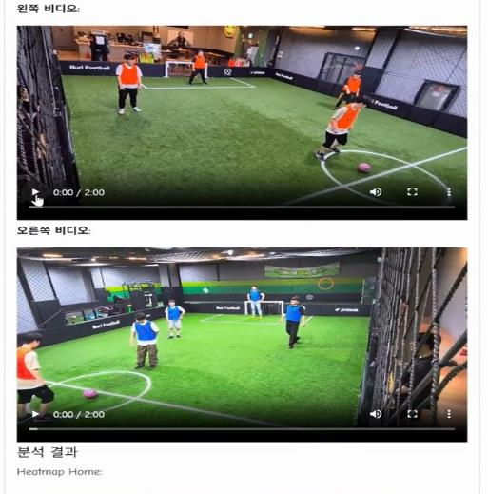
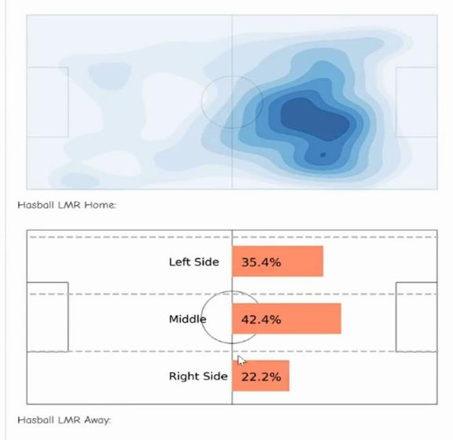
홈페이지 영상
경기결과분석리포트(경기녹화영상기반)
Notes:
서비스 상세 소개 -> 각 기능 별 상세설명 ; ~기술을 통해 ~ 가능 / ~ 향상 등의 내용 담음

Slide 27
4
주요 기능

Slide 28
영상분석 FLOW
선수 인식
선수 트래킹
유니폼 색 기반 팀 구분
Homography 영상 좌표 → 실제 좌표
경기 영상
거리 기반 공 소유 선수 표시
공 인식
Homography 영상 좌표 → 실제 좌표
영상분석 FLOW
팀 단위 시각화
히트맵 / 점유율 리포트
완전 자동화
결과물 저장
이름 매핑
개인 단위
리포트
개인 단위 리포트
패스맵,속도(최고/평균),
이동거리
부분 자동화

Slide 29


객체 인식 및 트래킹
1
객체 인식
2
트래킹
선수 트래킹 : ByteTracker
선수 인식
→ 모델이 가볍고 성능이 준수함
영상분석 FLOW
객체인식 + 트래킹 테스트 결과 영상 링크
공 인식
→ 작은 객체에 대한 검출력이 좋음

Slide 30
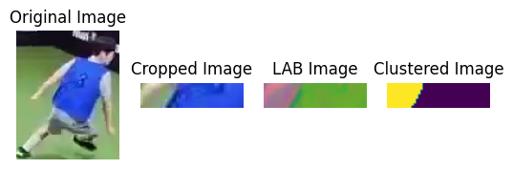
유니폼 색 기반 팀 구분
1. Input 영상의 첫 번째 frame의 bounding-box 기준으로 track-id의 이미지 추출
2. 선수 이미지의 중앙부분만 crop
3. crop한 이미지의 색상 코드를 RGB → Lab으로 변경 (배경과 유니폼 색의 명확한 구분을 위함)
영상분석 FLOW
4. KMeans Clustering 모델을 활용해 두 개의 클러스터로 전환
5. 많은 수의 클러스터를 유니폼 색상으로 부여
6. 유니폼 색깔들을 하나의 array에 삽입
7. KMeans Clustering 모델을 활용해 유니폼 색들을 두 개의 클러스터로 분류
8. 각 프레임 별로 유니폼 색 추출
9. 7의 클러스터링 모델에 8의 유니폼 색 predict → 선수의 소속 팀

Slide 31
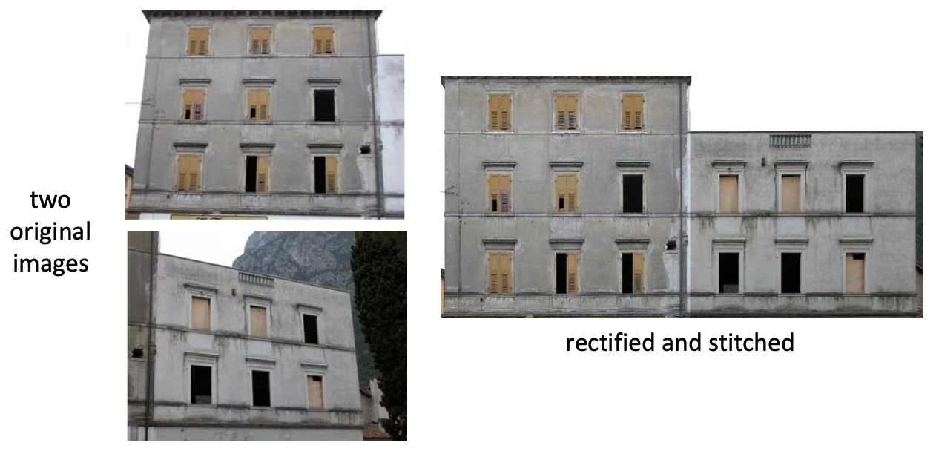
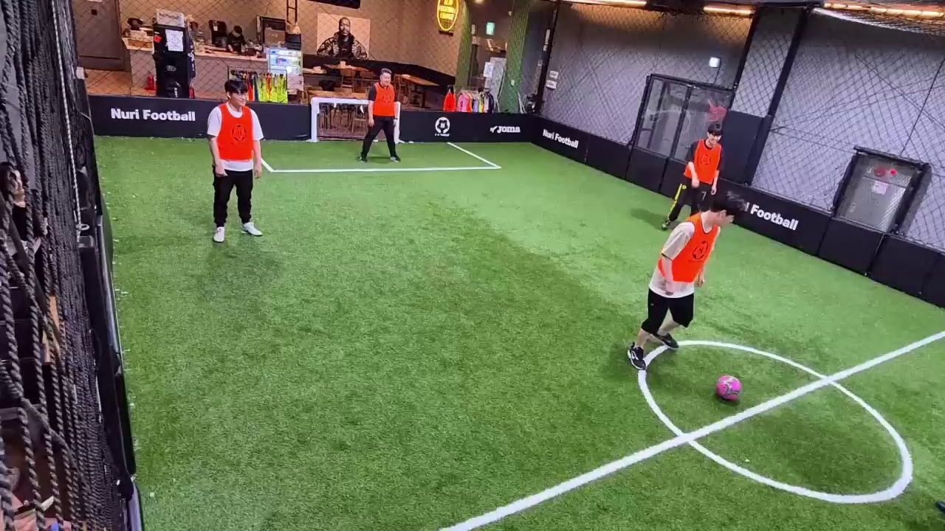
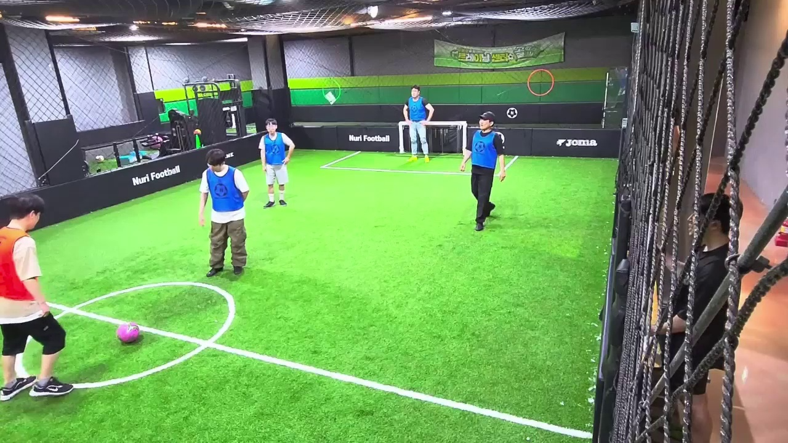
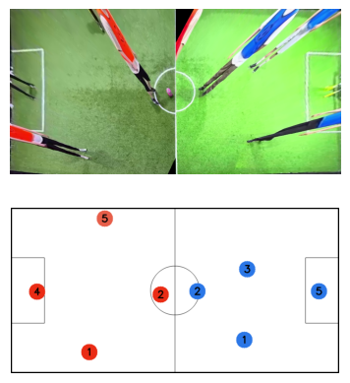
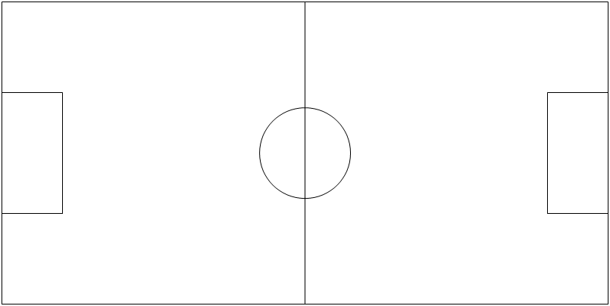
Image Homography
[ Image Homography ]
: 3D 공간에서 서로 다른 두 시점에서 바라본 이미지를 다른 각도로 변환하는 기술
[ 실제 영상 적용 방법 ]
1. 왼쪽, 오른쪽 경기장 촬영 영상에서 경기장 선의 교차점, 코너 부분을 keypoint로 설정
2. 실제 크기 비율의 경기장 라인 사진의 keypoint와 영상의 keypoint를 매치
→ 각각의 영상에 대한 Homography Matrix 생성
3. 선수와 공의 bounding-box에서 밑변의 중점을 frame 상의 좌표로 고정
4. frame 상의 좌표에 Homography Matrix 연산 → cv2.perspectivTransform()
5. 왼쪽 경기장, 오른쪽 경기장 영상에서 변환된 좌표가 실제 중앙 선을 넘는다면 삭제
영상분석 FLOW

Slide 32
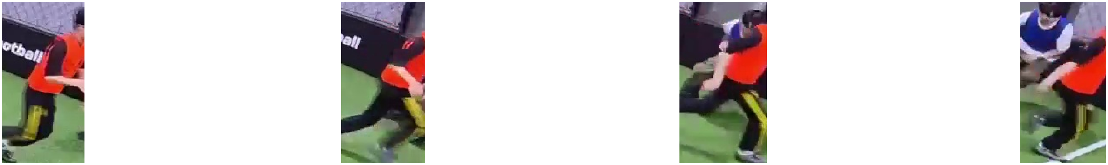
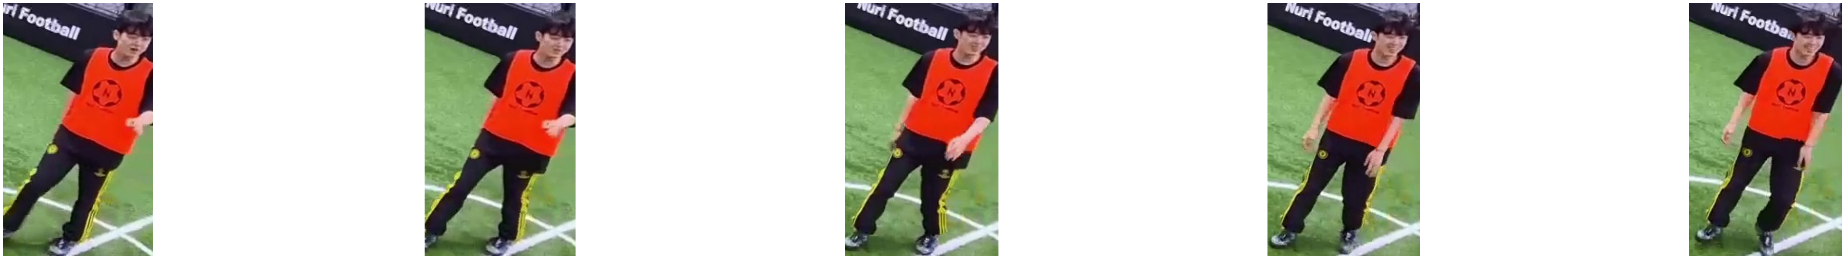
Issue - Tracking
1. track-id switching
한 화면 내에서 두 선수가 겹치게 될 때, 두 선수의 track-id가 바뀜
2. track-id lost
영상분석 FLOW
tracking을 할 때, 추적한 객체가 화면 밖으로 나가면 새로운 track-id를 부여함
한 명의 선수에 대해 여러 개의 track-id가 생성됨

Slide 33
Solution - Tracking
아니
프레임 번호
track-id
선수 이름
Mapping
인력 필요!

Slide 34
Solution - Tracking
1
초기 진행 방향
영상 Input
객체인식
트래킹
결과 생성
결과 가공
시각화 생성
영상분석 FLOW
영상분석 FLOW
2
변경사항
팀 단위
시각화
히트맵 / 점유율 리포트
기본 제공
영상 Input
객체인식
트래킹
결과 생성
이름 매핑
개인 단위 리포트
패스맵,속도(최고/평균),
이동거리
요청 시
제공

Slide 35
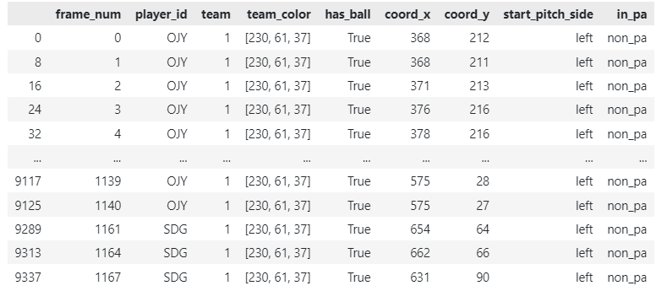
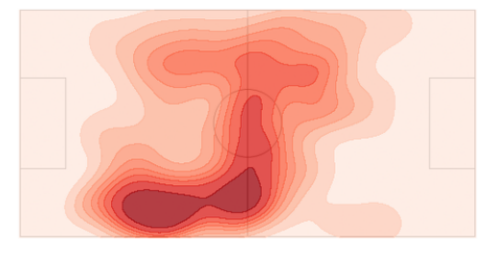
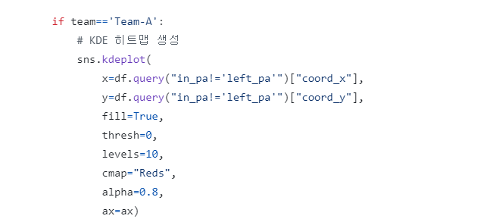
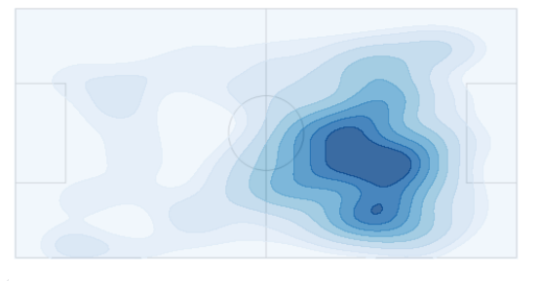
팀단위 리포트 - 유동 히트맵
- 영상 객체 인식을 통한 stub.pkl 의 데이터 프레임
TEAM A 유동 히트맵
- 유동 히트맵 시각화 방법
1) 골키퍼를 제외한 선수들에 대한 유동 히트맵 시각화
2) kde 히트맵 사용
확률 밀도추정분포를 사용함으로써, 밀접 지역을 쉽게 시각화 가능
TEAM B 유동 히트맵

Slide 36
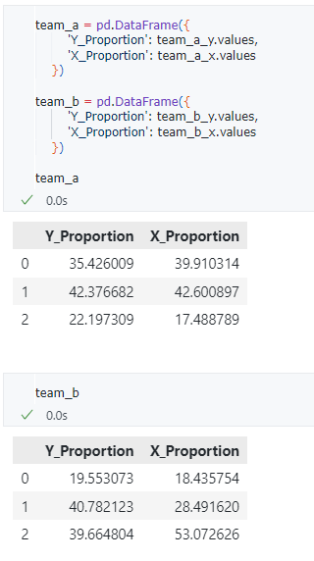
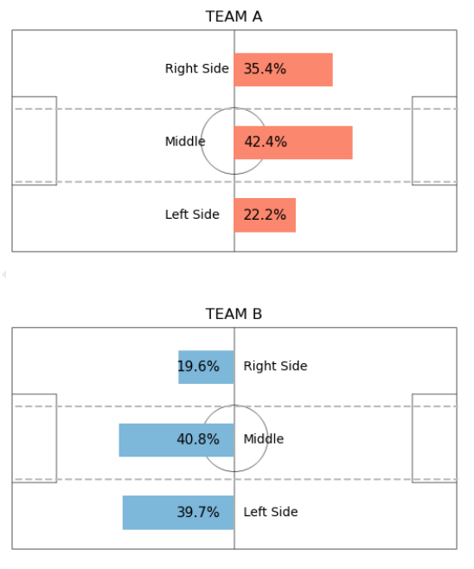
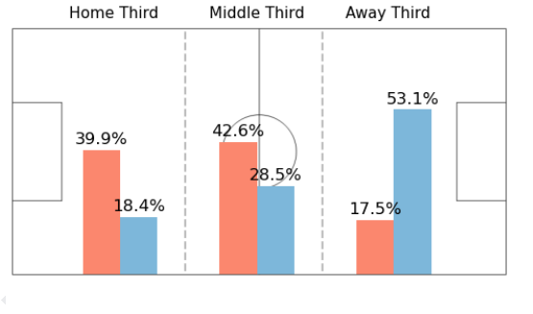
팀단위 리포트 - 점유율
구역별 점유율
점유율 시각화 방법
has_ball(공 소유)에 해당하는 값만 기준으로 삼음
각 팀별 coord_x, y 좌표 값의 max값을 기준으로 3등분으로 나눠 구역별 점유율 시각화

Slide 37
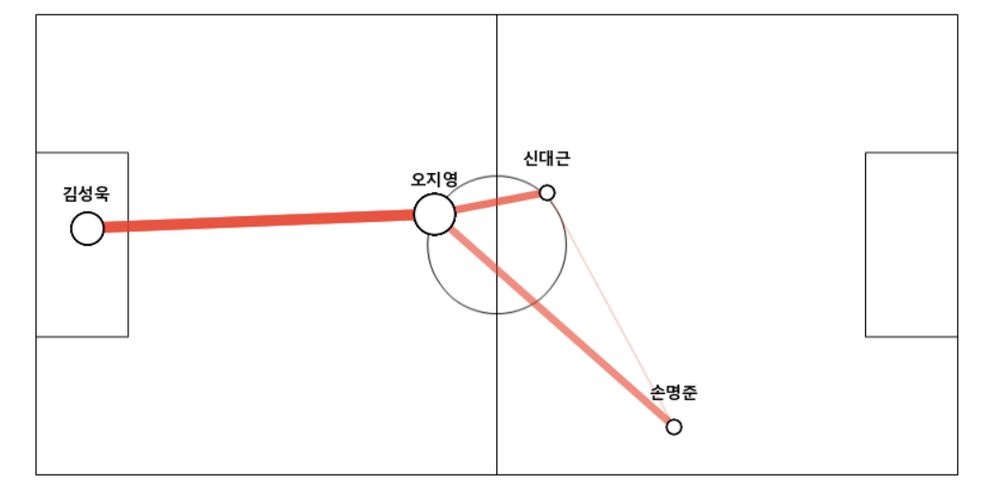
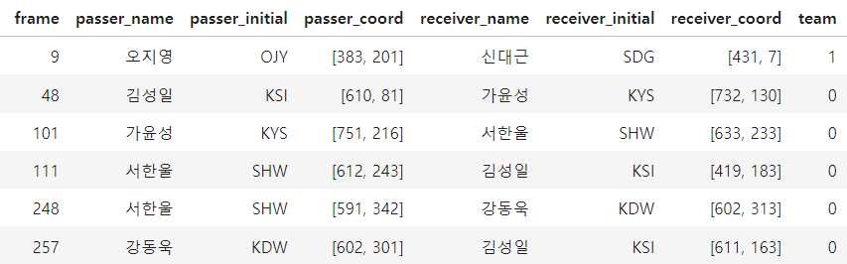
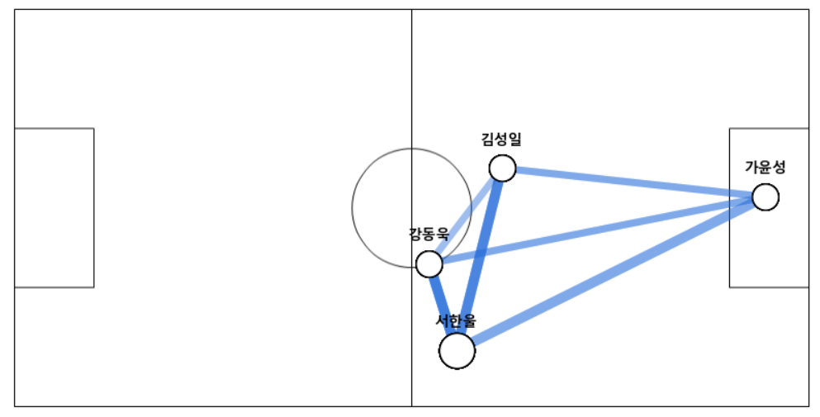
개인단위 리포트 - 패스맵
패스맵 시각화 방법
1) has_ball = True에 해당하는 값만 기준으로 삼음
2) passer와 receiver가 같은 팀이면 pass_success로 count
3) pass의 성공 횟수에 따라 원 사이즈와 선 색깔 구별지음
TEAM A 패스맵
TEAM B 패스맵

Slide 38
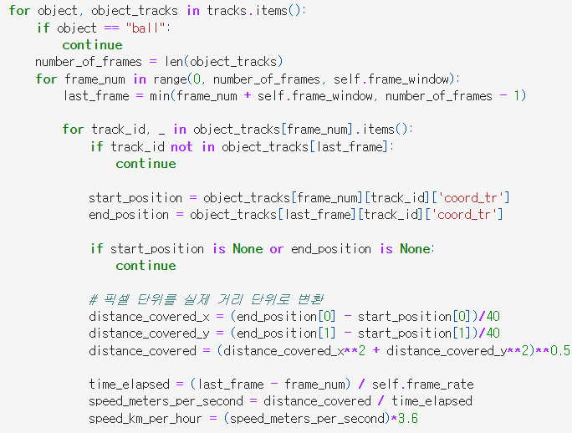
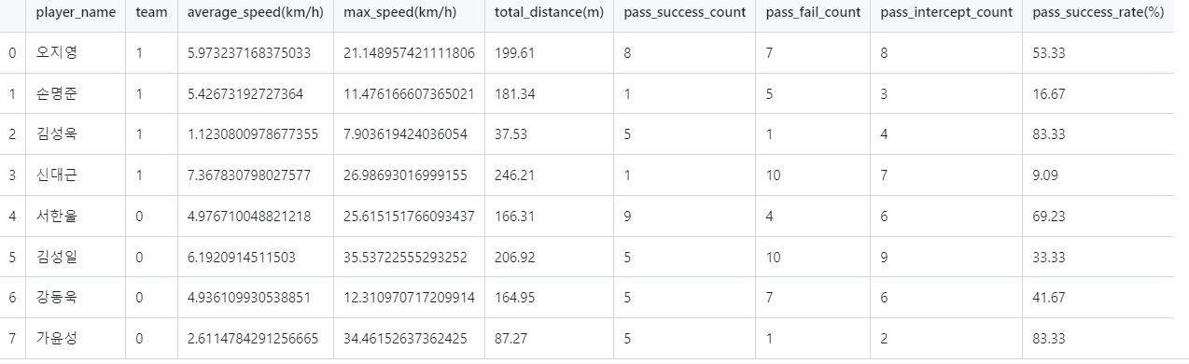
개인단위 리포트 - Stats
개인 스탯 리포트
개인스탯리포트 시각화 방법
1) 객체와 트랙 정보를 이용하여 주어진 프레임 윈도우 내에서 속도와 이동거리를 계산 2) 바운딩 박스를 이용해 객체의 시작과 끝 위치를 구하고, 이를 실제거리단위로 변환한 후 속도와 거리를 계산하여 트랙에 추가

Slide 39
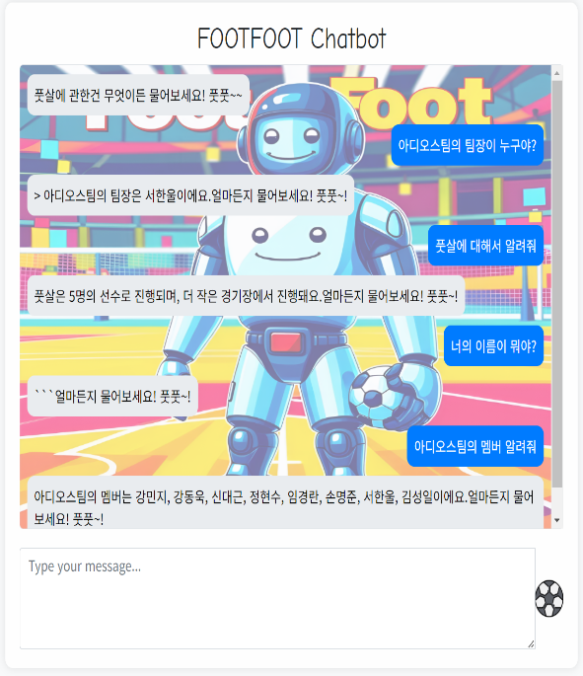

LLM Fine-tuning & RAG
이름 : 풋풋이
풋살 초보자를 위한 친절한 챗봇
말투 : ‘해요’체를 쓰며 말끝에 ‘풋풋~!’을 사용
<예시 화면>

Slide 40
Fine-Tuning vs RAG
방식 비교
Fine-tuning
RAG
특정 도메인에 대해 깊이 있고 일관된 응답이 필요한 경우.
충분한 양의 도메인 특화 데이터가 확보된 경우.
정보의 일관성과 응답 속도가 중요한 경우.
모델이 자주 업데이트될 필요가 없는 경우.
최신 정보가 중요하고, 자주 업데이트가 필요한 경우
다양한 출처에서 정보를 가져와야 하는 경우
모델 파라미터 튜닝 없이 성능 향상을 원하는 경우
빠르게 새로운 정보나 데이터를 통합해야 하는 경우.
VS
한국어 ‘생성 능력’ 향상· 풋풋이 컨셉 말투 학습을 위해 Fine-Tuning 우선 진행
Notes:
강조할 부분 : fine tuning과 rag 의 차이점은 대략 ~이런거고 finetuning 은 특정 task 에 보다 특화 시키고자 할 때 필요한 거고 따라서 양질의 특화 데이터셋 구축이 중요함. Rag는 최신 도메인 정보에 대해 파라미터 튜닝이나 훈련없이 답변 생성이 가능하게끔 할 때 필요함.
RAG (Retrieval-Augmented Generation)
장점:
최신 정보 활용: RAG는 외부 지식 베이스나 문서에서 최신 정보를 검색하여 사용할 수 있기 때문에 모델이 항상 최신 정보를 제공할 수 있습니다.
적은 파라미터 조정: 모델 자체를 재학습시키지 않고도 성능을 향상시킬 수 있으므로, 파라미터 조정이나 큰 모델 학습이 필요 없습니다.
다양한 정보 접근성: 외부 데이터를 동적으로 검색하여 사용하기 때문에, 정적인 모델에 비해 더 광범위하고 다양한 정보에 접근할 수 있습니다.
빠른 프로토타이핑: 새로운 정보나 데이터를 추가하는 것이 상대적으로 간단하여, 빠르게 프로토타이핑하고 테스트할 수 있습니다.
단점:
복잡성 증가: 정보 검색과 생성 과정을 통합하는 시스템이므로, 구현 및 유지 관리가 복잡할 수 있습니다.
속도 문제: 외부 데이터를 검색하는 과정에서 시간이 소요될 수 있어, 실시간 응답 속도가 느려질 수 있습니다.
정보 일관성 문제: 검색된 정보의 품질과 일관성이 보장되지 않으면, 생성된 응답의 정확성과 신뢰성이 떨어질 수 있습니다.
Fine-Tuning
장점:
맞춤화: 특정 도메인이나 작업에 맞게 모델을 세밀하게 조정할 수 있어, 해당 도메인에 최적화된 성능을 발휘할 수 있습니다.
일관성 유지: 모델이 동일한 학습 데이터를 사용하여 응답을 생성하므로, 정보의 일관성과 신뢰성이 높습니다.
응답 속도: 학습된 모델을 직접 사용하는 방식이므로, 응답 생성 속도가 빠릅니다.
단점:
데이터 요구량: 효과적인 Fine-Tuning을 위해서는 많은 양의 고품질 데이터가 필요합니다.
자원 소모: 모델을 재학습시키는 과정에서 많은 계산 자원과 시간이 필요합니다.
정보 최신화 어려움: 모델을 학습한 이후 새로운 정보를 반영하기 어려워, 시간이 지나면서 정보가 구식이 될 수 있습니다.
사용하기 유리한 경우 비교
RAG를 사용하는 것이 유리한 경우:
최신 정보가 중요하고, 자주 업데이트가 필요한 경우.
다양한 출처에서 정보를 가져와야 하는 경우.
모델 파라미터 튜닝 없이 성능 향상을 원하는 경우.
빠르게 새로운 정보나 데이터를 통합해야 하는 경우.
Fine-Tuning을 사용하는 것이 유리한 경우:
특정 도메인에 대해 깊이 있고 일관된 응답이 필요한 경우.
충분한 양의 도메인 특화 데이터가 확보된 경우.
정보의 일관성과 응답 속도가 중요한 경우.
모델이 자주 업데이트될 필요가 없는 경우.

Slide 41
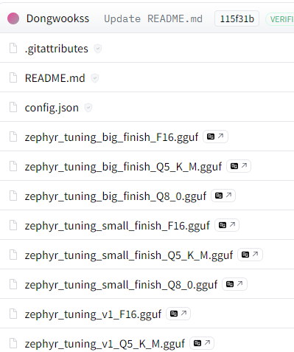
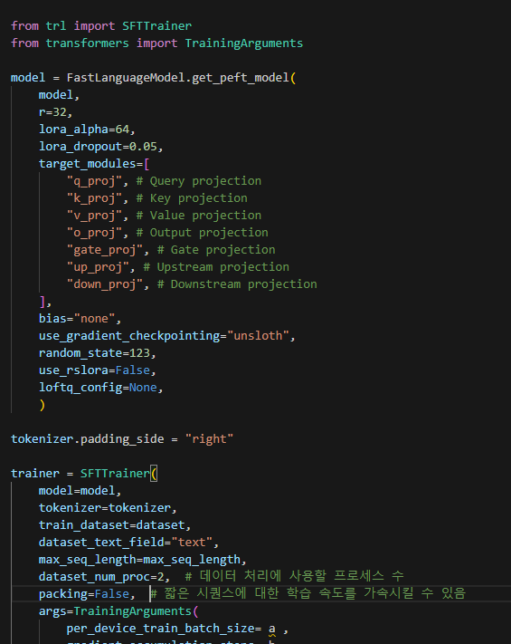








LLM Fine-tuning
Fine-tuning
ㅇㅇㅇ
내용을 입력하세요
Preparation
Fine-tuning
Model
LoRA(Low Rank Adaptation)
.gguf / .ggml
Pre-trained
내용을 입력하세요
내용을 입력하세요
Safetensors
Dataset
Notes:
베이스 모델은 허깅페이스에서 사전학습된 모델 가져왔고 해당 모델들 모두 테스트를 해봤는데 저희가 최종 선택한 거는 zephyr-7b-beta 모델이고
데이터셋은 직접 구축한 데이터 사용했고
파인튜닝 기법도 여러 종류가 있는데 그 중에서도 rank 조정해서 모델 파라미터를 줄여서 학습시키는 lora 방식으로 훈련해서 safetensor와 어댑터가 들어간 모델 저장
그리고 로컬 다운과 ollama 연동이 가능한 gguf 파일 형식으로도 내보냈음

Slide 42

LLM Fine-tuning data
Dongwookss/
q_a_korean_
futsal
ㅇㅇㅇ
mintaeng/
llm_futsaldata_yo
내용을 입력하세요
nlpai-lab/databricks-dolly-15k-ko
데이터셋 15000개를 베이스로 구축
자체 제작 데이터추가 후 ‘해요체’ 변경
풋풋이 컨셉 말투 붙여 완성
beomi/KoAlpaca-v1.1a
데이터셋 21200개 베이스로 구축
q_a korean futsal 데이터 추가
‘해요체’ 변경
내용을 입력하세요
Meta-Llama-3-8B
Notes:
튜닝 데이터셋에 대한 구체적인 정보임
튜닝 목적에 맞게 변경. 전처리 해주었음

Slide 43

LLM Fine-tuning
LoRA (Low Rank Adaptation)
SFT Trainer(supervised finetuning)
파라미터 조정 훈련 및 훈련결과 기록
한계
한정된 Gpu 자원과 데이터 셋 전처리 시간
튜닝 기록 및 평가 + 하이퍼 파라미터 튜닝 진행
Notes:
Lora configuration 과 trainer 파라미터 조정 코드 부분인데 튜닝하면서 이 부분을 계속 조정하고 모델 확인했고 그 결과를 계속 기록 했음
이 과정에서 gpu 램이 터지기도 하고 데이터 셋도 계속해서 수정하면서 적용을 하는 과정이 있었음

Slide 44


LLM Fine-tuning
모델 테스트 결과
너 이름이 뭐야?
저는 아직 사람처럼 생성되지 않았으며, 현재 인공지능 기술로
개발되어 최선을 다하고 있어요. 얼마든지 물어보세요! 풋풋~!
아디오스 팀의 챗봇부서에는 누가 있어?
아디오스 팀의 챗봇부서에는 강동욱, 강민지, 신대근이 있어요. 얼마든지 물어보세요! 풋풋~!
풋풋이는 어느 부서에서 만들고 있어?
아디오스 팀의 챗봇부서에서 풋풋이를 만들고 있어요.
얼마든지 물어보세요! 풋풋~!
아디오스 팀의 부서와 총 팀장을 알려줘
아디오스 팀은 영상부서, 챗봇부서, 개발부서로 구성되어 있으며,
총괄 팀장은 서한울이에요. 얼마든지 물어보세요! 풋풋~!
아디오스 팀에는 총 몇 명이 있어?
아디오스 팀은 8명으로 구성되어 있어요.
얼마든지 물어보세요! 풋풋~!
Notes:
모델 버전 중에 하나 테스트한 결과 인데 zephyr 모델을 ollama 로 테스트한 결과의 일부를 가져왔음
-------------------------
Prompt:
Below is an instruction that describes a task. Write a response that appropriately completes the request. 제시하는 context에서만 대답하고 context에 없는 내용은 모르겠다고 대답해 context : '아디오스 팀은 8명으로 구성되어있다. 팀 안에 영상부서, 챗봇부서, 개발자부서가 있으며 총괄 팀장으로 서한울이 있어. 각 부서의 팀장으로 영상부서 팀장은 김성일, 챗봇부서 팀장은 신대근, 개발자부서 팀장은 정현수야. 영상 부서에는 김성일,손명준,임경란이 있고, 개발자부서에는 정현수,서한울이 있어. 챗봇부서에는 강동욱,강민지,신대근이 있고 풋풋이라는 제품을 만들고있어.

Slide 45
LLM eval
Human Evaluation
PROMPT
Below is an instruction that describes a task. Write a response that appropriately completes the request.
제시하는 context에서만 대답하고 context에 없는 내용은 모르겠다고 대답해
context : '아디오스 팀은 8명으로 구성되어있다. 팀 안에 영상부서, 챗봇부서, 개발자부서가 있으며 총괄 팀장으로 서한울이 있어. 각 부서의 팀장으로 영상부서 팀장은 김성일, 챗봇부서 팀장은 신대근, 개발자부서 팀장은 정현수야. 영상 부서에는 김성일,손명준,임경란이 있고, 개발자부서에는 정현수,서한울이 있어. 챗봇부서에는 강동욱,강민지,신대근이 있고 풋풋이라는 제품을 만들고있어. 풋풋이의 월 이용요금은 3만원이야. 영상팀은 플레이어의 행동분석을 통해 경기에서의 활약을 알려주는 서비스를 만들고있어.
Notes:
튜닝 자체가 말투 학습에 중점이 되었다보니 모델 평가 방식 선정에 있어 어려움이 있었는데
우선 open ko llm 리더보드에서 llm 한국어 능력 종합 평가를 진행했더니 점수가 그렇게 좋지만은 않았어서
Human evaluation 방식으로 저희가 원하는 튜닝의 목적을 이뤘는지 직접 평가 지표를 위와 같이 선정을 했고
동일한 질문에 대해서 모델별로 답변에 따라 점수를 매겨서 위와 같은 평가 결과를 볼 수 있었음

Slide 46

LLM Fine-tuning
https://huggingface.co/Dongwookss/big_fut_final
Notes:
최종 선정 모델 허깅페이스에 올라가있음 big fut final이라는 모델로 선정

Slide 47

Retrieval Augmented Generation
목표 : 풋살 도메인에 특화된 모델 구축
Agora 풋살 매칭 플랫폼을 위해 서비스 데이터(전국 풋살 구장 위치, 풋살 역사, 예약현황 등)에 관한 질문에도 답변 가능한 모델
Notes:
Rag 진행에 있어서는 데이터는 위 파인튜닝된 모델에다가 적용을 진행 했고 데이터는 위와 같음

Slide 48
RAG data
data | 데이터 설명 | 형식 | 출처
23-24 풋살 경기 규칙 | 풋살 공식 규정집 | pdf | http://www.futsal.or.kr/brd_boardLoad.action?board_id=10
풋살 칼럼 | goalava 의 풋살 칼럼 | csv | https://goalava.com/category/column/
지역별 구장 정보 | 전국구 풋살장 이름과 주소 | csv | https://iamground.kr/futsal/search
풋살 역사 | 풋살 역사 | csv | Gpt4o 생성
Adios QA | 아디오스 팀 구성원, 역할, 서비스 소개 | csv | 직접 구축
서비스 FAQ | 자주 묻는 질문 리스트 | csv | 직접 구축
Notes:
활용 데이터 : 풋살 규정 pdf, 풋살 칼럼, 지역별 구장 주소, FAQ, 아디오스 팀소개 데이터
데이터 출처, 형식

Slide 49




RAG
To Vector DB
ㅇㅇㅇ
내용을 입력하세요
Data
Chunk
Vector DB
CharacterTextSplitter
RecursiveTextSpliter
…..
Separater = ‘ sep’
chunk size = 500
Chunk_overlap = 0 ~ n
Files
내용을 입력하세요
풋살 규정, FAQ, 구장 데이터...
Embedding
Loader
PyMuPdfLoader
CSVLoader
TextLoader
WebBaseLoader
…..
metric='cosine’
dimension=768

Slide 50




RAG
Retrieval
ㅇㅇㅇ
내용을 입력하세요
Query
Retrieval
Prompt
User : 서초구 풋살 구장 알려줘
한글 형태소분석기
+
BM25
Embedding
벡터 DB 검색
내용을 입력하세요
LLM
Vector DB

Slide 51

FAST API
Fast API를 통한 챗봇 서빙
‘llmteam’ 모듈 생성 후 파이프라인 구축
QueryRequest : 사용자의 질의 입력 (str)
QueryResponse : 풋풋이의 응답 결과 (str)

Slide 52
5
결과

Slide 53
결과 시연 - 예정
웹페이지 시연영상 링크: https://github.com/pladata-encore/DA34-final-Football_Agora.git/웹페이지_시연영상.mp4
챗봇 시연영상 링크: https://github.com/pladata-encore/DA34-final-Football_Agora.git/챗봇_시연영상.mp4

Slide 54

추후 과제
컨테이너 기반 환경의 개발 구축 서비스 업그레이드 시 서비스 중단 범위를 최소화할 수 있고, 의존성을 관리하기 용이한 CI/CD 및 컨테이너 기반 환경을 구축
로컬과 http 환경에서만 사용 가능한 api 주소 대신 도메인을 발급받아 보안 기능이 강화된 https 환경을 사용자에게 제공 + 사용자가 url을 쉽게 기억하고 접속할 수 있도록 개선
카메라 각도 조절을 통해 객체 인식 성능 향상
모델 튜닝을 통한 Track ID 스위칭 문제 해결
Frame rate 조절을 통한 속도 및 성능 개선
Track ID와 선수 매칭 모듈화
질의응답(QA)Task 에 맞는 데이터셋 구축 및 파인튜닝
Prompt Engineering을 통한 모델 성능 개선
대화를 위한 rag chain / Memory 추가
Hallucination 방지를 위한 추가학습
Notes:
1. 컨테이너 기반 환경의 개발 구축서비스 업그레이드 시 서비스 중단 범위를 최소화할 수 있고, 의존성을 관리하기 용이한 CI/CD 및 컨테이너 기반 환경을 구축2. 로컬과 http 환경에서만 사용 가능한 api 주소 대신 도메인을 발급받아 보안 기능이 강화된 https 환경을 사용자에게 제공 + 사용자가 url을 쉽게 기억하고 접속할 수 있도록 개선

Slide 55
6
부록

Slide 56


개발 부록
models.py
앱 | Accounts(회원 관리)
앱 | Team(팀 관리)
Notes:
서비스 소개 -> 서비스 구조 보여주기 ; 복수의 서비스가 아니라면 단일 서비스 내 기능 간 구조를 보여줘도 좋음

Slide 57



개발 부록
urls.py
앱 | Accounts(회원 관리)
앱 | mysite(프로젝트 최상위 폴더)
앱 | Team(팀 관리)
Notes:
서비스 소개 -> 서비스 구조 보여주기 ; 복수의 서비스가 아니라면 단일 서비스 내 기능 간 구조를 보여줘도 좋음

Slide 58


개발 부록
views.py
앱 | Accounts(회원 관리)의 CBV(Class-Based Views)
앱 | Team(팀 관리)의 FBV(Function-Based Views)
Notes:
서비스 소개 -> 서비스 구조 보여주기 ; 복수의 서비스가 아니라면 단일 서비스 내 기능 간 구조를 보여줘도 좋음

Slide 59


개발 부록
forms.py
Templates
앱 | Accounts(회원 관리)
앱 | Team(팀 관리)
Notes:
서비스 소개 -> 서비스 구조 보여주기 ; 복수의 서비스가 아니라면 단일 서비스 내 기능 간 구조를 보여줘도 좋음

Slide 60


개발 부록
Chatbot_request
모델 서빙 – Django 내장
앱 | Chatbot
앱 | Team – (video_analysis)
Notes:
서비스 소개 -> 서비스 구조 보여주기 ; 복수의 서비스가 아니라면 단일 서비스 내 기능 간 구조를 보여줘도 좋음

Slide 61


NLP 부록
Model_load.py
Data_load.py
Chatbot | Fine-tuning
Chatbot | Fine-tuning
Notes:
서비스 소개 -> 서비스 구조 보여주기 ; 복수의 서비스가 아니라면 단일 서비스 내 기능 간 구조를 보여줘도 좋음

Slide 62

NLP 부록
Train_model.py
Chatbot | Fine-tuning
Notes:
서비스 소개 -> 서비스 구조 보여주기 ; 복수의 서비스가 아니라면 단일 서비스 내 기능 간 구조를 보여줘도 좋음

Slide 63


NLP 부록
Data_load_push.py
Chatbot | RAG
Chatbot | RAG
Notes:
서비스 소개 -> 서비스 구조 보여주기 ; 복수의 서비스가 아니라면 단일 서비스 내 기능 간 구조를 보여줘도 좋음

Slide 64
NLP 부록
Data_load_push.py
Chatbot | RAG
Chatbot | RAG
Notes:
서비스 소개 -> 서비스 구조 보여주기 ; 복수의 서비스가 아니라면 단일 서비스 내 기능 간 구조를 보여줘도 좋음

Slide 65


NLP 부록
Make_chain.py
Make_retriever.py
Chatbot | RAG
Chatbot | RAG
Notes:
서비스 소개 -> 서비스 구조 보여주기 ; 복수의 서비스가 아니라면 단일 서비스 내 기능 간 구조를 보여줘도 좋음

Slide 66


NLP 부록
Load_model1.py
Load_model2.py
Chatbot | RAG
Chatbot | RAG
Notes:
서비스 소개 -> 서비스 구조 보여주기 ; 복수의 서비스가 아니라면 단일 서비스 내 기능 간 구조를 보여줘도 좋음

Slide 67

NLP 부록
모델 서빙-Fastapi
Chatbot | RAG
Notes:
서비스 소개 -> 서비스 구조 보여주기 ; 복수의 서비스가 아니라면 단일 서비스 내 기능 간 구조를 보여줘도 좋음

Slide 68
QnA

Slide 69

지금까지 팀 아디오스 였습니다.
감사합니다!
Adios

